Slide 1
Transactions
System transactions
  Transakce nad všemi zdroji, nejenom datovými objekty v databázi
  Např. transakce nad datovými objekty v databázi
  Systémové transakce dělat krátké (pro jeden request)
  Transakce přes více requestů jsou dlouhé
Business transaction
  Typicky se skládá z řady systémových transakcí
  Nedá se nahradit systémovou transakcí, protože systémové transakce nemají být dlouhé

Slide 2
Offline Concurrency
Zodpovědnost za dodržení ACID vlastností business transakce mezi systémovými transakcemi je ponechána na programátorovi (enterprise) aplikace

Slide 3
Transactions
ACID
  Atomicity (atomičnost)
    Transakce může proběhnout buď celá, nebo vůbec
    Ukončení transakce operacemi commit/rollback
  Consistency (konsistence)
    Transakce provádí sama o sobě správný výpočet
    Neporušuje konsistency zdrojů (dat)
  Isolation (izolovanost)
    Paralelně probíhající transakce si vzájemně neškodí
    Různé stupně izolovanosti transakcí
  Durability (trvalost)
    Výsledky transakce, která byla ukončena operací commit jsou trvalé (i po havárii systému)

Slide 4
Atomičnost transakce
Po úspěšném ukončení transakce
jsou zdroje opět v konzistentním
stavu
Zahájení transakce
zdroje jsou v konsistentním
stavu
V průběhu transakce nemusí
být zdroje v konzistentním
stavu
čas
Průběh transakce

Slide 5
Izolovanost transakcí
Problémy
  Dirty read
    T1:write(A), T2:read(A), …. T1:commit/rollback
  Lost update
    T1:write(A), T2:write(A), …, T1:commit
  Unrepeatable read
    T1:read(A), T2:write(A), …
  Phantom
    V průběhu T1 jiná transakce T2 vytvoří zdroj, který, kdyby existoval při zahájení T1, T1 by s nm pracovala

Slide 6
Izolovanost transakcí
Stupně izolovanosti transakcí
 | Dirty Read | Urepeatable Read | Phantom
Read Uncommited | Ano | Ano | Ano
Read Committed | Ne | Ano | Ano
Repeatable Read | Ne | Ne | Ano
Serializable | Ne | Ne | Ne

Slide 7
Optimistic versus pessimistic offline concurrency control
Optimistic:
  Pravděpodobnost konfliktu je malá
  Předpokládáme, že konflikt nenastane
    Neděláme prevenci konfliktu
    Konflikt řešíme, až když nastane – ošetření výjimky
    Nejobvyklejší implementace – každý zdroj má přiřazeno číslo verze
    Obdoba řízení současného přístupu ke zdrojovým kódům systémy typu csv/svn.

Slide 8
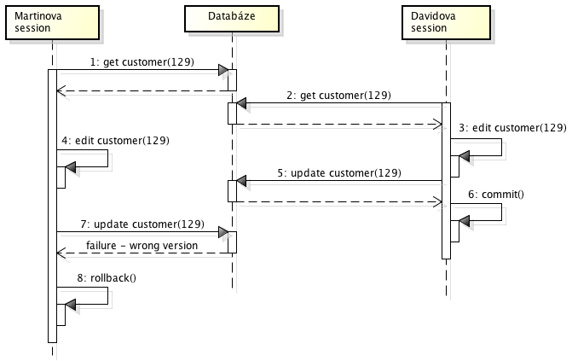
Optimistic offline concurrency control
System transaction
Business transaction
Business transaction

Slide 9
Optimistic offline concurrency control
System transaction
Business transaction
Business transaction

Slide 10
Optimistic versus pessimistic offline concurrency control
Optimistic
Pessimistic:
  Pravděpodobnost konfliktu je velká
    Preventivně bráníme vzniku konfliktu
    Nejobvyklejší implementace – zamykání zdrojů
    Business transakce musí získat zámek zdroje předtím, než se zdrojem začne pracovat
  Nebo uživatel nesmí přijít ani o část své práce

Slide 11
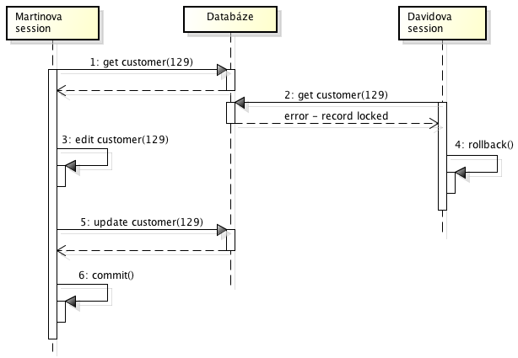
Pessimistic offline concurrency control
Business transaction
Business transaction

Slide 12
Pessimistic offline concurrency control

Slide 13
Optimistic versus pessimistic concurrency control
Pessimistic:
  Lock manager
    Dobré, pokud je součástí doménového modelu
    V (i) paměti nebo v (ii) databázi drží seznam zamčených objektů. Pokud aplikace běží na clusteru serverů, musí být tento seznam uložen v databázi.
    Sdílené (shared locks) zámky pro čtení, výhradní (exclusive locks) zámky pro zápis.
    Kompatibilita zámků: SH x SH ano, SH x EX ne, EX x EX ne
    Business transakce nemanipuluje se zámky přímo, ale zásadně prostřednictvím lock managera, který je jejich vlastníkem

Slide 14
Optimistic versus pessimistic concurrency control
Pessimistic:
  Lock manager
  Protocol lock managera
    kdy zamknout – jde-li to, pak dříve než zdroj získám (mám jistotu, že pracuji s nejaktuálnější verzí zdroje). Úplně nejlepší je zamknout všechny zdroje dříve, než s nimi uživatel začne pracovat, nemá-li to vliv na omezení průchodnosti systému.
    co zamknout – typicky ID zdroje (znám ho, podle něj vyhledávám),
    kdy odemknout – nejlépe na konci business transakce
    co dělat, když nelze zamknout – nejjednodušší je transakci zrušit (rollback)

Slide 15
Optimistic versus pessimistic concurrency control
Pessimistic:
  Lock manager
  Protocol lock managera
  Tabulka zámků spravovaná lock managerem
    Serializovaný přístup
      Tabulka zámků v paměti – serializace na úrovni progr. jazyka
      Tabulka zámků v databázi – serializace pomocí systémové transakce na stupni izolovanosti SERIALIZABLE (současné inserty a ready)

Slide 16
Optimistic versus pessimistic concurrency control
Pessimistic:
  Lock manager
  Protocol lock managera
  Tabulka zámků spravovaná lock managerem
  Nebezpečí deadlocku
    Nečekat na zámek, raději vyhodit výjimku, pokud se nepodaří zámek získat hned.
    Pozor EJB transkace – čekají na zámek!

Slide 17
Optimistic versus pessimistic concurrency control
Pessimistic:
  Lock manager
  Protocol lock managera
  Tabulka zámků spravovaná lock managerem
  Nebezpečí deadlocku
  Lost transactions
    Klientský proces “spadne” uprostřed transakce
    U webové aplikace typicky uživatel transakci nedokončí
    Transakce není schopna uvolnit zámky
    Timeout na úrovni aplikace nebo lépe na úrovni aplikačního serveru (typicky timeout http session) – po timeoutu se uvolní (nebo zinvalidní) zámky

Slide 18
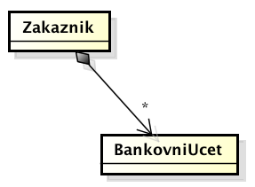
Coarse-grained Lock
Zamykání skupin objektů jedním zámkem
Výhody oproti zamykání jednotlivých objektů:
Optimistické zamykání – pro zamčení (opatření verzí) je třeba načíst velké množství objektů
Pesimistické zamykání – rozsáhlá tabulka zámků – sériový přístup – časově dlouho trvající transakce při velkém množství obvjektů

Slide 19
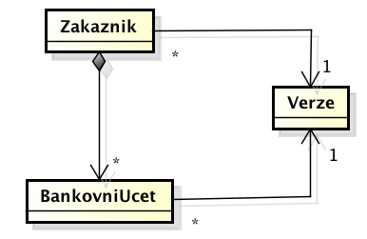
Coarse-grained Lock
Optimistické zamykání – sdílený objekt verze

Slide 20
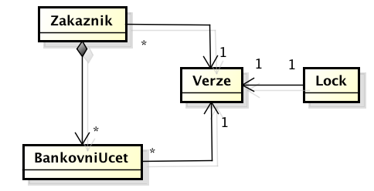
Coarse-grained Lock
Pesimistické zamykání – zamykání sdíleného objektu verze

Slide 21
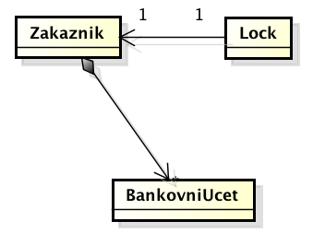
Coarse-grained Lock
Pesimistické zamykání – zamykání kořene

Slide 22
Business transakce
Neimplementuj svůj vlastní lock manager nebo transakční monitor
Pochop dobře, jak funguje transakční mechanismus Tvého aplikačního serveru

